Slide 1
Comenius 2013 - Rennes
Dreams and Reality

Slide 2
Photogroup
During the next few minutes you can see some examples of the difference between dreams and reality concerning your work life.

Slide 3
Groupe de Photo
Pendant les prochaines minutes vous allez pouvoir voir quelques exemples des différences entre le rêve et la réalité concernant votre vie professionnelle.

Slide 4


Dream..

Slide 5
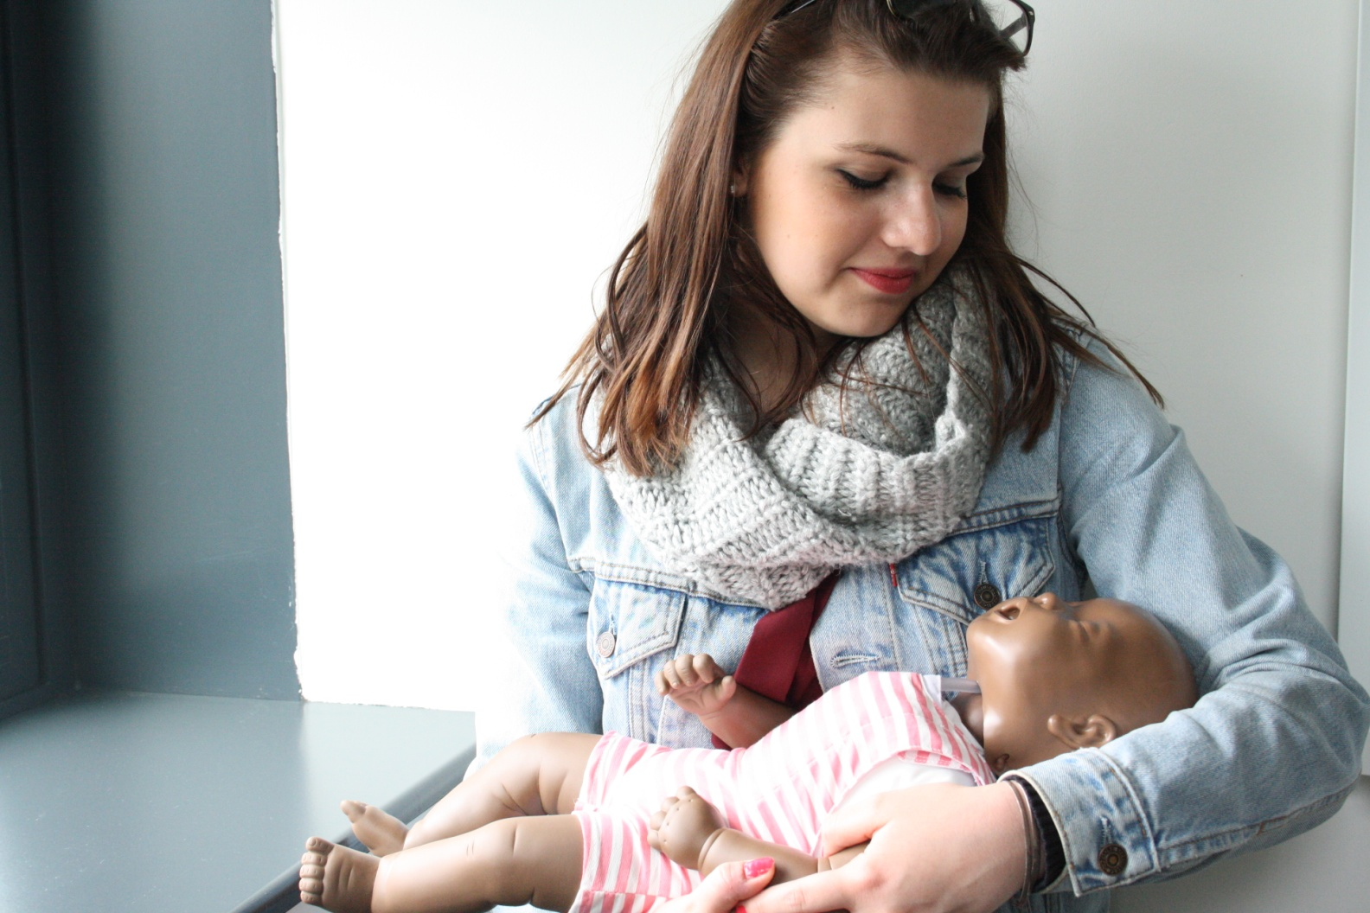
..but this is the reality

Slide 6


Dream..

Slide 7

..but this is the reality

Slide 8

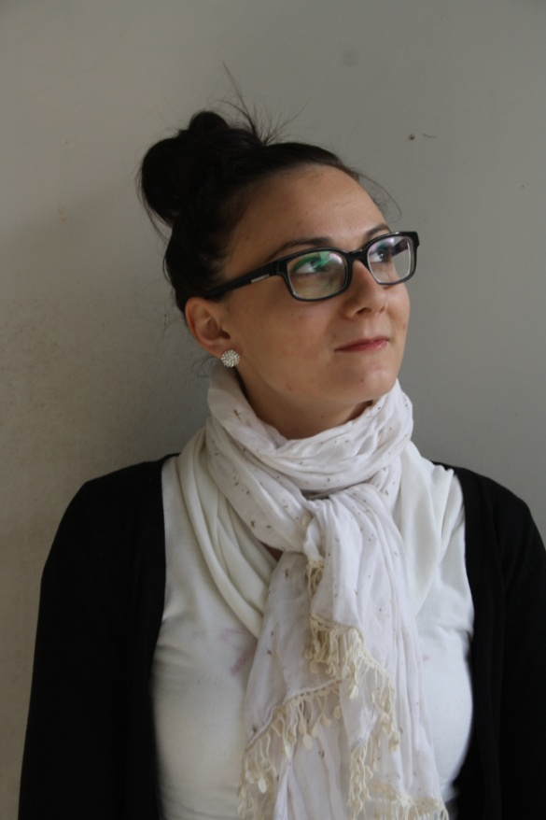
Dream..

Slide 9
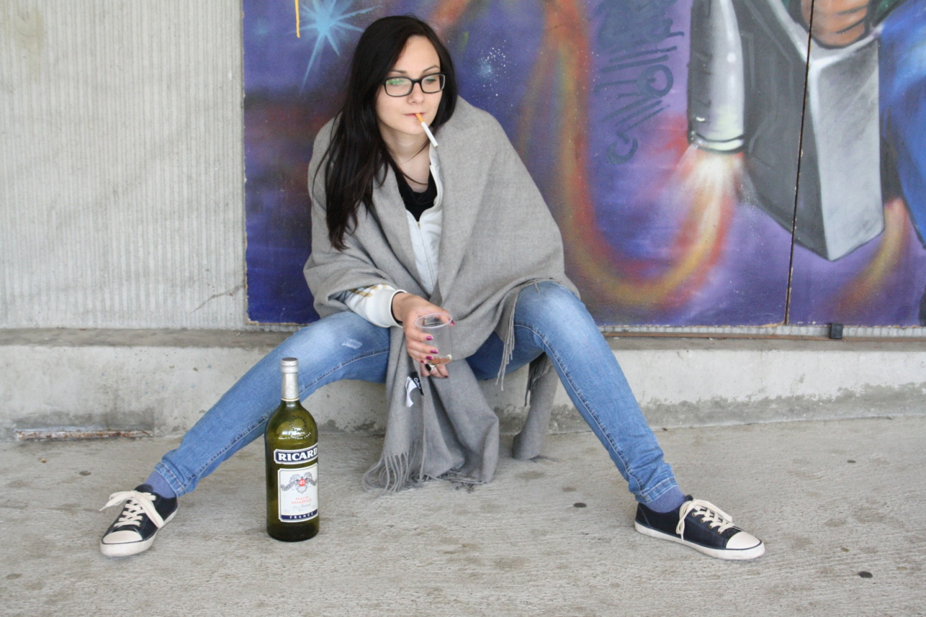
.. but this is the reality

Slide 10


Dream..

Slide 11
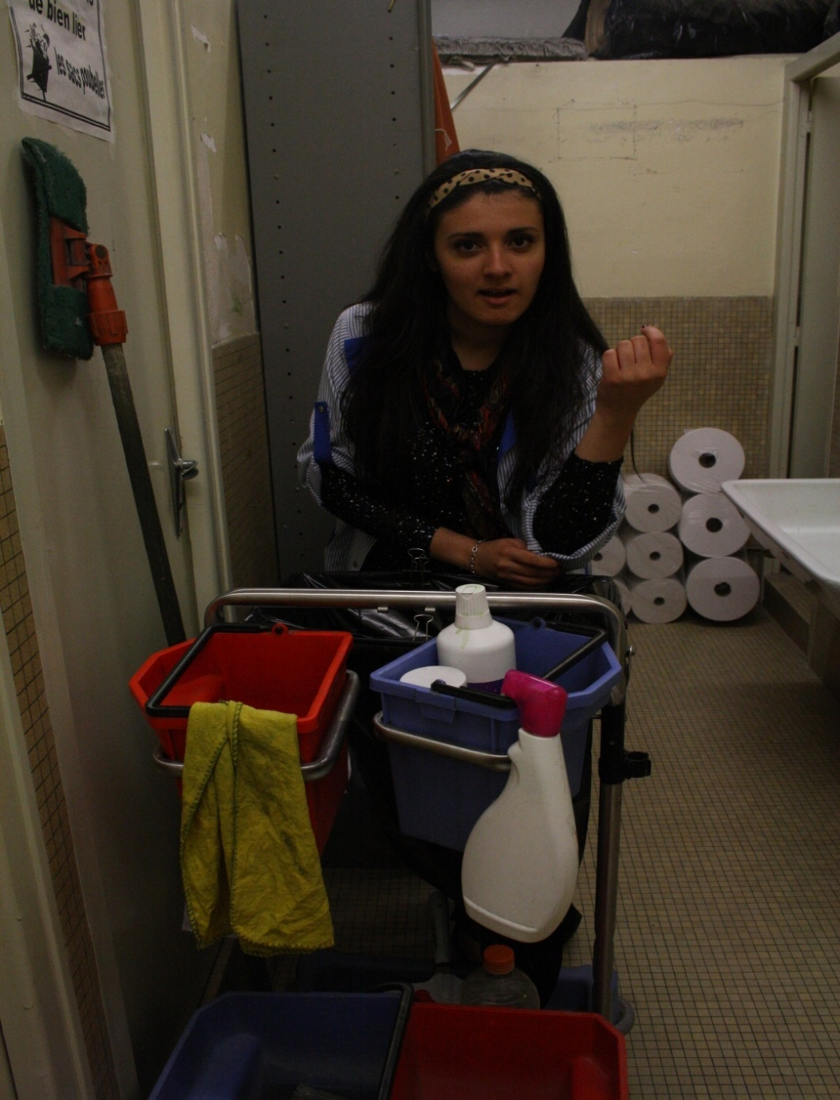
..but this is the reality

Slide 12
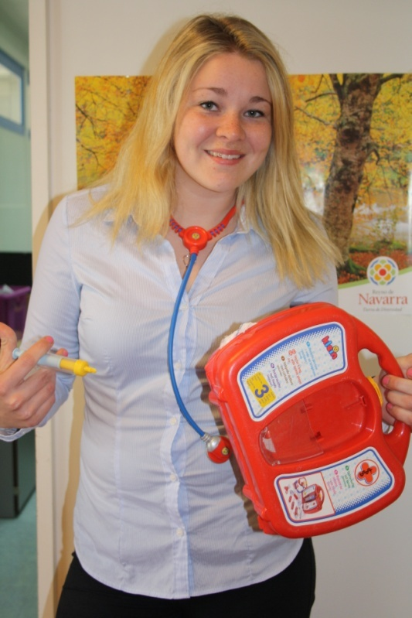

Dream..

Slide 13
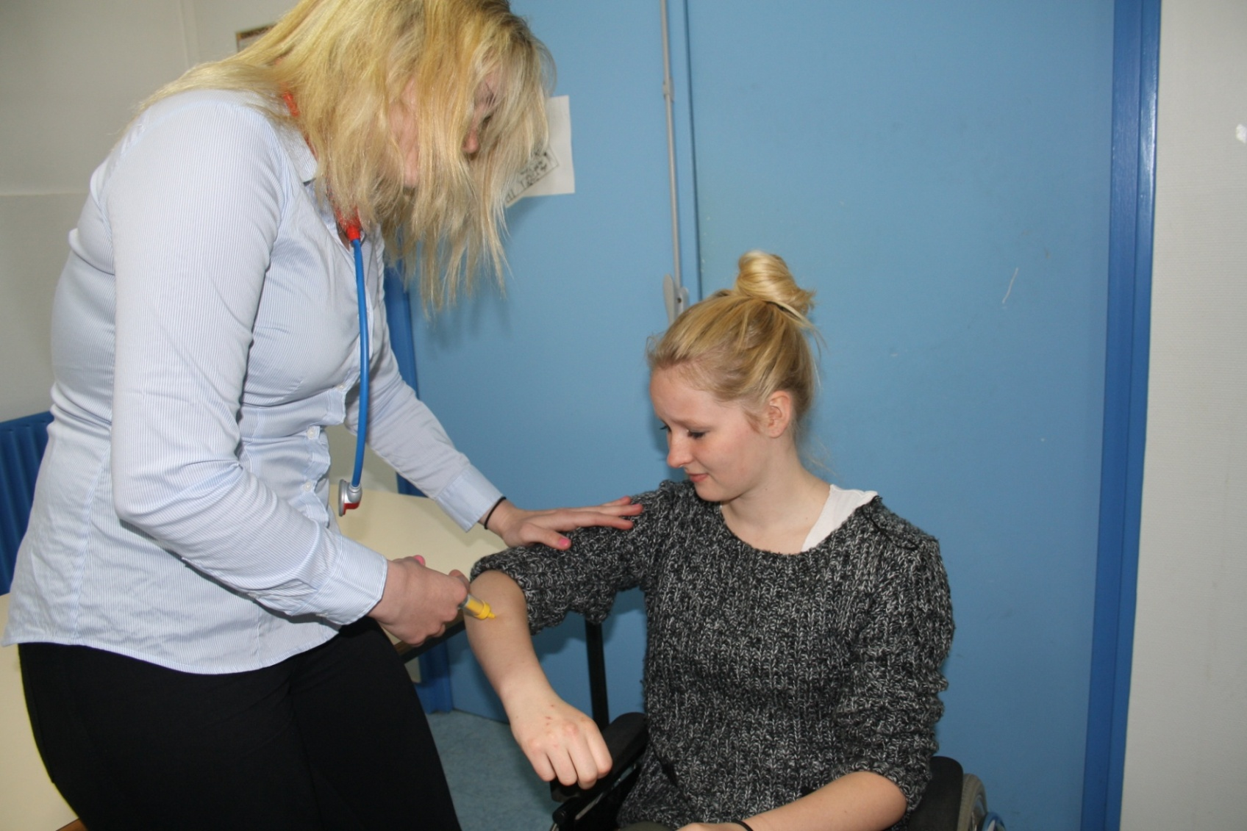
.. this is the reality if you work hard

Slide 14
Der Weg ist das Ziel
The journey is the reward
Matka on määränpäätä tärkeämpi
Le chemin est le but

